Slide 1
Индексное тестирование и рискованное окружение
Ориентация по реализации программы и обучение
День 3
Город,страна, год
Notes:
Примечание: поприветствуйте участников и поблагодарите их за то, что они пришли на третий день тренинга. Прежде чем начать, спросите, комфортна ли температура в помещении.
Поскольку на следующем слайде будет проводиться викторина, спросите участников, есть ли у них какие-либо вопросы, прежде чем начинать программу 3-го дня.

Slide 2

Обзор 2-го дня: конфетная викторина!
Какие четыре ключевых метода мотивационного консультирования имеют решающее значение при индексном тестировании?
Какие три типа поведения следует избегать при консультировании?
Что означает каждая из букв L.I.V.E.S.?
Notes:
Спросите: «Все ли готовы к викторине?»
Идите от одного к другому и награждайте тех, кто ответил правильно.

Slide 3
Сессия 12. Обмен сообщениями
Notes:
Скажите: «На этой сессии мы займемся адаптацией сообщений для предоставления услуг индексного тестирования, принимая во внимание контекст страны».

Slide 4
Активность: разработка/адаптация соответствующих сообщений
Разделите участников на группы по 5-6 человек
Работая с существующими матрицами сообщений, в том числе разработанными на сессии 6, адаптируйте/пересмотрите/разработайте ключевые сообщения и темы для обсуждения, которые будут использоваться как для личных, так и для онлайн-консультаций во время предоставления услуг ИТ и тестирования рискованного окружения
Notes:
Примечание: было бы полезно иметь набор сообщений (в виде матрицы сообщений) перед началом данной сессии. Сценарии сообщений могут быть доступны в СОПах для аутрич-работ, тестирования и консультирования или же в местных национальных руководствах. В случаи отсутствия официальных источников или матрицы сообщений, можно привести примеры сообщений из других стран близких по контексту.
Разделите участников на небольшие группы по 5-8 человек.
Расскажите участникам, что используя существующие образцы матрицы сообщений или примеров сообщений из других стран, схожих по контексту, у них будет около 45 минут для разработки ключевых сообщений, соответствующих контексту страны по предоставлению услуг индексного тестирования.
Вы можете спланировать эту сессию следующим образом: разделите зоны ответственности между участниками для того, чтобы заполнить различные сценарии сообщений во время предоставления услуг индексного тестирования.
Например, сосредоточьтесь на разработке сообщений/скриптов по следующим направлениям:
Знакомство и продвижение четырех методов индексного тестирования во время консультационной сессии для клиента, которому недавно был поставлен диагноз
Продвижение опции перенаправления рискованных сетей (лица, не являющиеся половыми или инъекционными партнерами самого ЛЖВ) к услугам Проекта
Реагирование на общие проблемы, которые клиенты могут поднять во время предоставления услуг индексного тестирования
Будет полезно перед самым тренингом провести данное упражнение с представителями Проектов/сектора здравоохранения/партнерами сообщества, чтобы гарантировать эффективное использование времени.
Обязательно сохраните то, что подготовили группы (будет намного практичнее, если наработки будут сразу вноситься в ноутбуки). Этот вклад может быть использован для подготовки СОПов и рабочих пособий.
Выделите 50 минут на упражнение и 10 минут на то, чтобы сообщить о любых проблемах или интересных выводах.

Slide 5
ВСТАВЬТЕ СЛАЙДЫ С СООБЩЕНИЯМИ
При необходимости, в зависимости от местного контекста
При необходимости, используется для усиления групповой работы

Slide 6
Сессия 13. Практика создает совершенство
Notes:
Скажите: «Эта сессия, пожалуй, одна из самых важных из тех, которые мы будем проводить в рамках этого тренинга. Данная сессия даст нам возможность объединить все изученные наборы навыков и отработать на практике эти навыки. Но на этом вы не должны останавливаться, это постоянный процесс, который требует периодического повторения. Важно регулярно обновлять эти навыки при поддержке руководителей и коллег. Только практика ведет к совершенству.
Примечание: данная сессия включает примерно 105 минут упражнений, вопросов и ответов. Общее время, отведенное на сессию составляет 120 минут. Это позволит при необходимости выделить пару минут лишнего времени на каждое упражнение. Хотя не обязательно проходить каждый сценарий, крайне важно наблюдать и оказывать поддержку участникам на протяжении всего процесса, обходя комнату, слушая и оценивая, в какой степени был усвоен материал тренинга. Поскольку материал самого тренинга новый, некоторые участники могут вернуться к старым привычкам, которые несовместимы с новыми рекомендуемыми подходами.

Slide 7
Активность: реагирование на опасения клиентов и дезинформацию
Разделитесь на группы по 3-4 человека
Обсудите вероятные вопросы, опасения и мифы, которые могут возникнуть у клиентов во время предоставления услуг ИТ и уведомления партнеров
На каждый вопрос, беспокойство или миф разработайте потенциальный ответ
10 минут на мозговой штурм
5 минут для того, чтобы участники могли поделиться мыслями и наработками
Notes:
Примечание: попросите участников разделиться на группы по 3-4 человека.
Попросите их подумать о возможных вопросах, опасениях или мифах, которые могут возникнуть у клиентов в ходе предоставления услуг индексного тестирования и информирования партнеров.
На каждый вопрос им следует подготовить потенциальный ответ.
Дайте им 10 минут на возможность обсудить, а затем выделите 5 минут, чтобы участники могли поделиться своими наработками и наблюдениями.

Slide 8
Демонстрация
Инструкция: посмотрите на следующий пример по привлечению партнера. Обратите внимание, что поставщик услуг сделал правильно, и что он или она могли бы улучшить
Учебный случай
Мария, 34-летняя РС, недавно была диагностирована как ВИЧ-положительная. Ее младенцу сейчас 14 месяцев, а старшему ребенку 6 лет. Она живет со своим партнером (мужчиной) Алексом на протяжении 14 лет
Notes:
Примечание: организаторам следует подготовить эту демонстрацию заранее. Если у вас только один фасилитатор, то вы можете заранее выбрать участника, чтобы изучить сценарий и согласовать роли для выполнения упражнения.
Цель состоит в том, чтобы позволить участникам увидеть пример нужного поведения, которое рекомендуется при индексном тестировании, и поведения, которого стоит избегать.
Фасилитаторы/волонтеры должны договориться о том, какие примеры правильного обмена сообщениями/поведения будут несовместимы с рекомендованными подходами. Уделите 8-10 минут на проведение ролевой игры, затем дайте участникам несколько минут для комментариев и наблюдений (5минут).

Slide 9
Сценарий A: введение в индексное тестирование
Парная работа
Обратитесь к кому-нибудь рядом с вами и решите, кто будет поставщиком услуг, а кто - клиентом
Учебный случай
Вы является поставщиком услуг по тестированию на ВИЧ и работаете в клинике добровольного тестирования и консультирования. Мария – 21-летняя трансгендерная женщина, которая пришла к вам, чтобы сделать тест на ВИЧ. Она хочет знать свой статус, поскольку видела, как известная трансгендерная женщина в Facebook говорила о важности знания своего ВИЧ-статуса. В прошлом у нее были парни, с некоторыми из них она использовала презервативы
Перед тем как начать тестирование на ВИЧ, ознакомьте Марию с подходом индексного тестирования и услугами, которые доступны для ее партнеров
Notes:
Примечание: попросите добровольца зачитать инструкцию и пример из задания.
Дайте парам 10 минут на ролевую игру. Спросите группы, как все прошло и есть ли у них вопросы (10 минут)
При необходимости озвучьте правильные ответы и переходите к следующему слайду.

Slide 10
Сценарий Б: получение контактной информации партнера
Групповая работа
Разделитесь на группы по 3 человека. Один участник выступает в роли клиента, другой - поставщиком услуг, а третий - наблюдателем
Учебный случай
Макс – 30-летний мужчина, который занимается сексом с мужчинами, и недавно пройдя тестирование на ВИЧ, он получил положительный результат. У него несколько половых партнеров. В конце месяца, когда у него появляются дополнительные деньги, он ходит в массажный салон и нанимает мужчину – секс-работника
Вы должны убедиться, что Макс понимает важность уведомления партнеров и знает их имена
Notes:
Примечание: попросите группы разделиться на команды по 3 человека. Объясните, что один человек будет играть клиента, второй - равного навигатора, а третий - наблюдателя.
Попросите добровольца зачитать задание.
Выделите командам по 10 минут на ролевую игру. Спросите группы, как все прошло и есть ли у них вопросы (5 минут).
При необходимости ответьте на вопросы и переходите к следующему слайду.

Slide 11
Сценарий В: поддержка клиента в момент обращения
Групповая работа
Оставайтесь в своих группах. Поменяйте роли (новый человек выступает в роли клиента, поставщика услуг и наблюдателя)
Учебный случай
Вы консультируете секс-работницу, которая недавно получила положительный результат теста на ВИЧ. Она рассказывает, что всегда использует презервативы с клиентами, но у нее есть два основных партнера, с которыми презервативы не используются. Она готова поговорить с вами об уведомлении одного партнера, но наотрез отказывается уведомлять другого, поскольку он может ее избить
Какие действия вы предпримите в этой ситуации? Какие сообщения вы бы сделали клиенту?
Notes:
Примечание: попросите группы остаться в тройках и поменять роли (теперь другой человек выступает в роли клиента, другой - равным навигатором и третий - наблюдателем).
Выделите командам по 10 минут.
Спросите группы, как все прошло и есть ли у них вопросы (5 минут).
При необходимости ответьте на вопросы и переходите к следующему слайду.

Slide 12
Сценарий Г: поддержка клиента в направлении
Групповая работа
Оставайтесь в своих группах. Поменяйте роли (новый человек выступает в роли клиента, поставщика услуг и наблюдателя)
Учебный случай
Влад – 24-летний женатый мужчина, у него 2-летняя дочь. Также он является активным потребителем инъекционных наркотиков. Обычно он использует стерильный инструментарий, но иногда он делал инъекции со своей девушкой, используя общий инструментарий. Недавно Влад получил положительный результат после тестирования на ВИЧ и теперь ему нужно привести на тестирование жену и ребенка, но он совершено не знает, как сказать это своей супруге
Notes:
Примечание: попросите группы остаться в тройках и поменять роли (теперь другой человек выступает в роли клиента, другой - равным навигатором и третий - наблюдателем).
Попросите добровольца зачитать задание.
Выделите командам по 10 минут.
Спросите группы, как все прошло и есть ли у них вопросы (5 минут).
При необходимости ответьте на вопросы и переходите к следующему слайду.

Slide 13
Сценарий Д: целенаправленное тестирование
Групповая работа
Оставайтесь в своих группах. Поменяйте роли (новый человек выступает в роли клиента, поставщика услуг и наблюдателя)
Учебный случай
Лана – секс-работница, живущая с ВИЧ. У нее есть постоянный партнер, который временами проявляет физическое насилие. Он - ее избранный партнер, с которым она не использует презервативы. Кроме того, есть другие случайные партнеры, с которыми она иногда использует презервативы. Она не знает их фамилии и номера телефонов
Notes:
Примечание: попросите группы остаться в тройках и поменять роли (теперь другой человек выступает в роли клиента, другой - равным навигатором и третий - наблюдателем.
Попросите добровольца зачитать задание.
Выделите командам по 10 минут.
Спросите группы, как все прошло и есть ли у них вопросы (5 минут).
При необходимости ответьте на вопросы и переходите к следующему слайду.

Slide 14
Сессия 14: обеспечение качества, мониторинг и отчетность неблагоприятных последствий, мониторинг и оценка процесса индексного тестирования
Примеры того, как программа может отслеживать, обеспечивать качество и анализировать усилия по индексному тестированию
Notes:
Скажите: «На этом занятии мы кратко коснемся некоторых важных способов, с помощью которых будем измерять степень вклада индексного тестирования в общие усилия по выявлению случаев. Мы также рассмотрим, как программа будет сообщать PEPFAR о предоставлении услуг индексного тестирования».

Slide 15
Перечень мер для обеспечения качества и подотчетность
5.
Обеспечениекачества и подочетность
Индикаторы MER PEPFAR
Чек-лист по минимальным стандартам для провайдеров и сайтов
Инструменты для поддерживающей супервизии по индексному тестированию
SIMS (со спецификациями CEE для индексного тестирования)
Механизм мониторинга и обратной связи под руководством сообщества (используя инструмент ЛИНК)
Инструменты мониторинга и отчетности по неблагоприятным последствиям
  Форма регистрации неблагоприятных последствий и регистрации результатов исследования неблагоприятных последствий с предоставлением услуг
  Форма подачи жалоб на услуги со стороны клиента (используя инструменты ЛИНК, где это может быть применимо)
  Журнал регистрации инцидентов
Notes:
Скажите: непрерывный мониторинг и улучшение качества имеют решающее значение для обеспечения того, чтобы усилия по индексному тестированию помогли достичь целей и контролировать эпидемию. Они также обеспечивают проведение эффективного скрининга на определение потенциального случая насилия, других рисков, получение информации о случаях насилия или о неблагоприятных последствиях, и служат гарантией надлежащего последующего наблюдения.
На этом тренинге мы обсудим подходы мониторинга, предпринимаемые партнерами-исполнителями и сайтами, а также представителями сообщества и самими клиентами.
На этом слайде перечислены исходные данные и инструменты, которые можно и нужно использовать в программах индексного тестирования, поддерживаемых PEPFAR.

Slide 16


Индикатор PEPFAR для отчетности: HTS_INDEX
Количество людей, которые были идентифицированы, протестированы и получили свои результаты через подходы индексного тестирования
Индексный клиент
Сексуальные партнеры
Партнеры по инъекциям
Биологические дети
Notes:
Скажите: «Кто «считается» индексным партнером?»
Индексный партнер - это любой человек, кого направили через метод индексного тестирования:
Настоящий или бывший сексуальный партнер (-ы), биологические дети/родители (если в указанном случае - ребенок) или любой человек, с которым совместно была использована игла и шприц.
Биологический ребенок ВИЧ-положительной матери. Дети мужчины-индексного клиента (отца), если биологическая мать ВИЧ-положительна, умерла или ее ВИЧ-статус неизвестен или не задокументирован.
Если индексный клиент - ребенок, его/ее мать должна пройти тестирование; если мать ВИЧ-инфицирована или умерла, следует пройти тестирование отцу и всем известным половым партнерам.

Slide 17


Кто не является партнером по индексу?
Любой, кто тестируется в программе, кто не был приглашен или с которым не связались, используя один из способов индексного тестирования:
  люди из социального окружения, которые прошли тест посредством мобильного тестирования или через тестирование на уровне сообществ
  люди, которых направляют и/или которые проходят тестирование в центре доверия (ДКТ)
Направление сети риска
?
?
?
Целевое направление
Notes:
Скажите: «Мы с вами также обсудили различные пути, с помощью которых индексные клиенты (и другие бенефициары) могут направлять людей за услугами. Среди них - направление людей из рискованной сети и целевое направление».
Несмотря на то что эти методы являются критически важным дополнениями к индексному тестированию и должны предлагаться как часть наших услуг, тестирования проведенные НЕ в результате направления подхода уведомление партнера через индексное тестирование, не могут считаться индексными случаями.
При тестировании они по-прежнему считаются как HTS_TST.

Slide 18
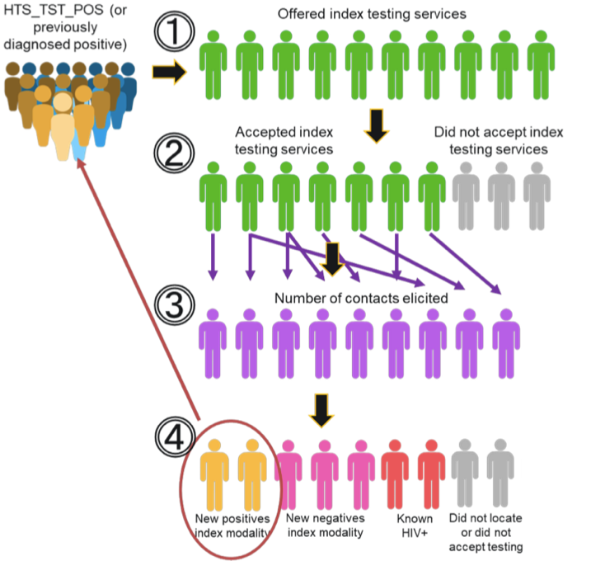
Notes:
Скажите: «Этот рисунок помогает прояснить, как люди классифицируются в программе индексного тестирования. Начнем с когорты ранее диагностированных ЛЖВ. Всем им предлагаются услуги индексного тестирования (1).
Среди них некоторые могут принять услугу, а некоторые - нет (2). При условии использования техники мотивационного консультирования и отсутствия угрозы насилия со стороны партнера, можно надеяться, что большинство клиентов согласятся.
Мы ожидаем, что от тех, кто согласен, придет группа людей на тестирование (контакты получены от индексного клиента) (3).
Среди них некоторые согласятся пройти тестирование, а некоторые - нет (4). Из тех, кто пройдет тестирование, некоторые будут положительными, и им можно будет также предложить услуги индексного тестирования. Среди тех, кто получил отрицательный результат теста, мы можем предложить варианты направления людей из рискованной сети и целевое направление».

Slide 19
Пример: каскад по индексному тестированию
Количество человек
Notes:
Скажите: «На слайде - пример каскада по индексному тестированию, который поможет анализировать эффективность тестирования».
Первый столбец представляет собой общее количество индексных клиентов, которым была предложена услуга. В данном случае 100 человек. Он включает в себя индексных клиентов, которым был впервые поставлен диагноз (50), и ЛЖВ, которым поставлен диагноз ранее и которые получают лечение TX_CURR, и тех, кто живет с ВИЧ, но не получает лечения (50).
Второй столбик показывает количество клиентов, которые приняли услугу (в данном случае 65 из 100 или 65%).
Третий столбец отражает количество контактов, предоставленных индексными клиентами; 145, что составляет около 2,2 контакта на одного индекс-клиента.
В последнем столбике можете увидеть результаты работы с полученными контактами: 40 человек отказались от тестирования на ВИЧ, 13 - не были найдены, 10 - знали свой ВИЧ статус, у 22 согласившихся пройти тестирование выявлен положительный результат, и у 60 человек, кто согласился на тестирование, результат был отрицательным. Yield = 27%

Slide 20
Пример: каскад по индексному тестированию для ежеквартального анализа
Notes:
Скажите: «На этой диаграмме показан пример, того как программа может отображать данные для ежеквартального анализа, чтобы увидеть, насколько эффективна программа поддержки клиентов в принятии индексного тестирования (здесь показано как PNS - услуги уведомления партнеров), а также процент выявления случаев и уровень подключения выявленных контактов индекса на лечение и уход».
Слева вы можете видеть выделенные синим цветом столбики, где в 100% всех случаев было предложено индексное тестирование, и в 90% случаев было принято предложение. Довольно хороший результат, хотя мы всегда нацелены на 100%.
Столбики справа – это люди, направленные на индексное тестирование клиентами, отраженными в синем столбце. 80% контактов прошли тестирование, среди которых у 40% диагностирован ВИЧ, и все 100% были связаны с лечением и уходом. Это пример успешной реализации индексного тестирования. Мы видим высокие показатели принятия, а также высокий уровень выявления случаев и охвата лечением.

Slide 21
Пример: сравнение результатов индексного тестирования с мобильными подходами тестирования
Notes:
Скажите: «На данном слайде мы можем увидеть, как программе следует сравнивать два разных метода выявления случаев. Слева вы видите данные по мобильному тестированию. В то время как этот подход охватил 80 человек в течение определенного периода и достиг 18% результативности, подходы индексного тестирования привели к меньшему количеству людей, прошедших тестирование, но к более высокой результативности и даже большему количеству выявленных случаев».
Эти показатели не означают, что мы должны направлять все наши ресурсы только на индексное тестирование. В данном примере фактически подходы к поиску и рекрутированию на уровне сообществ все же выявили 14 случаев. И это должно помочь убедить вас в том, что реализация обоих подходов эффективно увеличит наши шансы на борьбу с эпидемией.
Если ресурсы сильно ограничены, усиление внимания к индексному тестированию и сокращение количества мобильных аутрич-мероприятий может сэкономить затраты и по-прежнему достигать результаты по выявлению на одном уровне с местными или национальными целями.

Slide 22
Что такое неблагоприятные последствия?
Инцидент, который приводит к причинению вреда клиентам, партнерам, детям, поставщикам услуг или кому-либо еще в результате их участия в услугах индексного тестирования.
Неблагоприятные последствия (НП) включают:
Угрозы физического, сексуального или эмоционального вреда индексному клиенту, его партнеру (партнерам), или членам семьи, или провайдеру услуг по индексному тестированию
Причинение физического, сексуального или эмоционального вреда индексному клиенту, его сексуальному или инъекционному партнеру (партнерам), или членам семьи, или провайдеру услуг по индексному тестированию
Угрозы или случаи экономического ущерба (например, потеря работы или дохода) индексному клиенту, его партнеру (партнерам) или членам семьи
Отказ от детей или принудительное изъятие детей младше 19 лет из семьи
Прекращение АРТ или отказ от других услуг
Принудительное или несанкционированное раскрытие имени, или личной информации клиента, или контактного лица
Отсутствие согласия на участие в индексном тестировании и/или на уведомление партнеров
Стигма на уровне медицинских учреждений или криминализация (например, передача личной информации системе уголовного правосудия о КП/ЛЖВ обращающихся за помощью)
Источник: Руководство PEPFAR 2020 по внедрению услуг по тестированию безопасных и этических индексов.
Notes:
ПРИМЕЧАНИЕ: термин «неблагоприятные последствия» может вести в заблуждение некоторых людей, особенно если он переведен на другой язык. Понимание языка, используемого во всем мире, поможет подобрать местный термин для обозначения «неблагоприятных последствий», который будет понятен всем участникам, который можно будет использовать на протяжении всего тренинга и в последующем в рамках проекта.
На 5-й сессии мы представили и обсудили концепцию неблагоприятных последствий. Может ли кто-нибудь напомнить группе, что такое неблагоприятные последствия?
Дайте участникам время ответить на вопрос.
Поставщикам услуг (равным навигаторам, медработникам) важно знать о возможности возникновения неблагоприятный последствий, о видах неблагоприятных последствий и о способах реагирования в случае их возникновения.
Неблагоприятные последствия могут проявляться в виде угроз или причинения вреда, имеющего физический, сексуальный или экономический характер. Они могут быть адресованы индексному клиенту, его партнерам, членам семьи и/или детям, поставщику услуг или кому-либо еще.
Существуют некоторые последствия, которые не кажутся очевидными, но могут иметь серьезные последствия. К ним относятся отказ от лечения или других услуг, которые могут быть опасными для жизни. К ним также относятся принудительное или несанкционированное раскрытие имен или личной информации.

Slide 23
Мониторинг получения информированного согласия и неблагоприятных последствий(НП)
Все сайты должны иметь/использовать инструменты для документирования и мониторинга получения информированного согласия и частоты НП (включая насилие) и для активного мониторинга:
  причины отказа от услуг индексного тестирования
  распространенность насилия и других НП (например, нарушение конфиденциальности, стигматизация, принуждение и т.д.)
Изучение каждого случая НП и разработка плана последующих действий
Доступные инструменты для адаптации!
4.
Мониторинг неблагоприятных последствий и отчетность
Notes:
Скажите: «Почему важно отслеживать получение информированного согласия и неблагоприятные последствия?»
Дайте участникам время подумать и подготовить ответы. Используя маркировку, дополните слайд ответами, которые не были предложены.
Скажите: «Для всех сайтов важно иметь метод получения информированного согласия и документирования данных по получению согласия каждого клиента. Как обсуждалось ранее, клиенты могут дать устное или письменное согласие в зависимости от местных правил. В любом случае, провайдер услуг обязан задокументировать информацию о получении согласия каждого клиента, а руководители сайта должны следить за получением согласия от клиентов как для включения в программу, так и для вовлечение в индексное тестирование.
Сайтам также необходимо будет регистрировать причины отказа от услуг индексного тестирования, а также случаи и распространенность неблагоприятных последствий. Для каждого зарегистрированного неблагоприятного случая сайтам необходимо будет изучить и разработать план последующих действий. Этот учебный материал предоставляет все ресурсы, необходимые для отслеживания и руководства для реагирования.

Slide 24
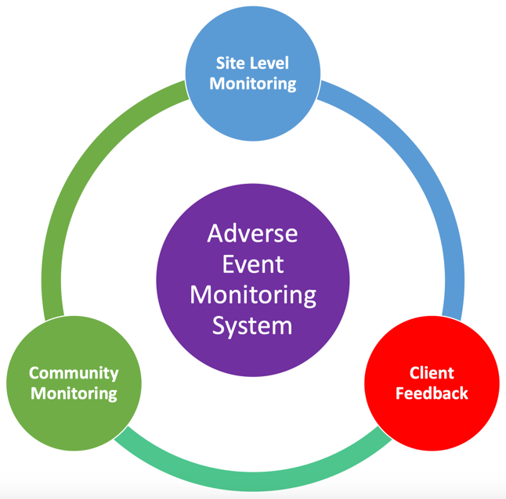
Инструменты надзора
Чек-лист по минимальным стандартам
Инструменты поддерживающей супервизии
SIMS (CEEs, специфичные для
индексного тестирования)
Инструменты мониторинга и отчетности
Форма регистрации неблагоприятных последствий и регистрации результатов исследования неблагоприятных последствий с предоставлением услуг
Форма подачи жалоб на услуги со стороны клиента (используя инструменты ЛИНК, если это применимо)
Журнал регистрации инцидентов
Бумажные опросы клиентов; ящики для комментариев
ЛИНК опросы
Интервью с клиентом при выходе
Community Scorecard
Общественные консультативные советы
Notes:
Скажите: «Взгляните на рисунок этого слайда. Почему мониторинг сообщества и получение обратной связи от клиентов являются частью системы мониторинга неблагоприятных последствий? В чем разница между мониторингом сообщества и отзывами клиентов? Разве это не одно и то же?»
Дайте участникам немного времени чтобы ответить.
Скажите: «Система мониторинга неблагоприятных последствий выходит за пределы только одного сайта. На уровне объекта важно использовать стандартизированные инструменты для руководства супервизией и обеспечения качества, включая чек-листы по минимальным стандартам, по поддерживающей супервизии и SIMS».
Сайты также должны иметь инструменты мониторинга и отчетности, в том числе:
Форма регистрации неблагоприятных последствий и регистрации результатов исследования неблагоприятных последствий с предоставлением услуг
Форма подачи жалоб на услуги со стороны клиента (используя инструмент ЛИНК, если применимо)
Журнал регистрации случаев
В сайтах должны быть в наличии инструменты/подходы для оценки удовлетворительности клиентов от полученных услуг, такие как опросники в бумажном виде, веб-опросники, доступные через ЛИНК, ящик для комментариев или интервью с клиентами на выходе.
Также важно, чтобы общественные организации имели платформы для мониторинга и предоставления обратной связи, чтобы услуги соответствовали основным принципам и минимальным стандартам, включая удовлетворение индивидуальных потребностей клиентов.
Сюда может входить подход Community Scorecard, при котором представители сообщества работают с руководством сайта и поставщиками для оценки качества и доступности услуг, а также совместно разрабатывают рекомендации, которые затем внедряются и повторно оцениваются. Этот подход продемонстрировал значительный успех в различных контекстах.
Местные организации и руководители учреждений также могут формировать общественные консультативные советы, которые консолидируют отзывы сообщества и предоставляют рекомендации по повышению качества и доступности.

Slide 25
Мониторинг на уровне сайта
4.
Мониторинг неблагоприятных последствийи отчетность
Регулярно спрашивайте индексных клиентов, испытывали ли они какие-либо НП после участия в индексном тестировании
  Вариант вопроса: «Испытывали ли вы какой-либо вред от вашего партнера или кого-либо еще во время или после привлечения вашего партнера к тестированию на ВИЧ? Это может быть физический, эмоциональный, сексуальный или экономический ущерб»
    Необходимо спрашивать о НП при следующем посещении клиента или по телефону в течении 2-4 недель после предоставления услуги индексного тестирования
Все сообщения о НП должны быть задокументированы
Notes:
Скажите: «На уровне сайта провайдеры услуг (равные навигаторы, медработники) должны регулярно запрашивать информацию о любых неблагоприятных последствиях. Это можно сделать разными способами, в том числе лично во время визита или по телефону.
На этом слайде предлагается один из способов спросить о последствии индексного тестирования.

Slide 26
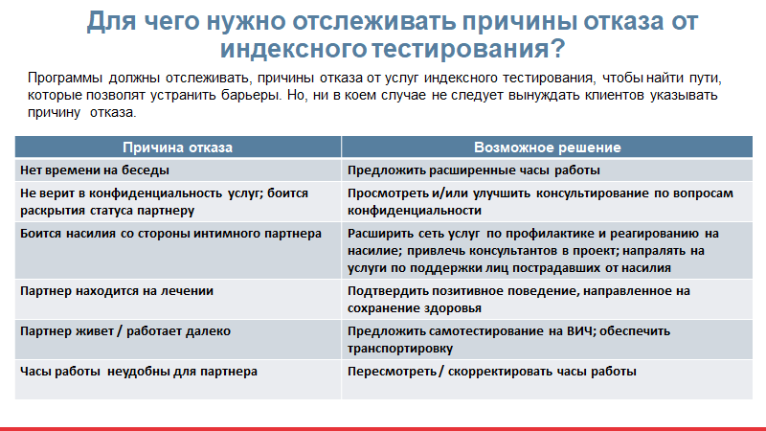
Notes:
ПРИМЕЧАНИЕ: на этом слайде используйте анимацию, чтобы следовать предложенному ниже сценарию.
Почему мы хотим спрашивать и отслеживать причины, по которым клиенты отказываются от услуг индексного тестирования?
Дайте участникам немного времени на ответ, а затем перейдите к следующему пункту.
По каким причинам клиенты отказываются от услуг индексного тестирования?
Дайте участникам немного времени на ответ, а затем перейдите к следующему пункту.
Как вы отметили, существует ряд причин, по которым клиенты могут отказаться от услуг индексного тестирования. Будет полезно отслеживать эти причины, чтобы разработать решения, которые позволят устранить все, что в ваших силах.
Перейдите к таблице справа.
Вот несколько примеров решений по причинам, указанным в таблице слева.

Slide 27
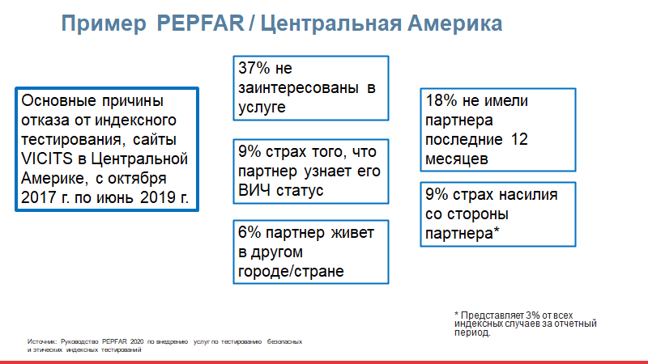
Notes:
Скажите: «Как показано на этом слайде, вы можете разработать визуализацию, которая количественно оценивает причины отказа, чтобы позволить руководству сайта, поставщикам и персоналу партнеров-исполнителей разрабатывать решения и определять их приоритеты. Используя меры непрерывного повышения качества, вы можете со временем оценить, привели ли эти действия к изменениям в восприятии предоставляемых услуг.

Slide 28
8 этапов индексного тестирования
✔ | Предложение клиентам услуги индексного тестирования
✔ | Подписание формы информированного согласия
✔ | Составление списка сексуальных и инъекционных партнеров
✔ | Проведение оценки риска насилия со стороны партнера
✔ | Определение метода привлечения каждого из партнеров
✔ | Установление контакта со всеми партнерами
✔ | Запись результатов работы с партнерами
✔ | Предоставление услуг партнерам на основании их ВИЧ-статуса
Постоянное улучшение качества
Соответствие минимальным стандартам
Получение информированного согласия
Оценка риска насилия со стороны партнера
Отслеживание неблагоприятных последствий
Notes:
Подводя итог, следует обратить внимание на данный слайд, где показаны все этапы индексного тестирования, которые мы обсуждали на тренинге. Хотя у нас слайдов по 8-му шагу не было, вы на 6 и 10 сессиях обсудили различные службы для перенаправления клиентов доступные в (СТРАНА).
На слайде также отражен период, когда следует обеспечить выполнение действий по безопасному и этическому индексному тестированию, и каким образом.
Соблюдение минимальных стандартов и постоянное улучшение качества применяются с самого первого шага до последнего. Информированное согласие необходимо получить перед составлением списка контактов.
После подготовки списка контактов, до выбора способа уведомления партнера, необходимо оценить риск насилия индексного клиента со стороны каждого его контакта.
Мониторинг неблагоприятных последствий проводится после предоставления услуг индексного тестирования при последующих посещениях клиента (т.е. в течение 2-4 недель после интервью с индекс-клиентом).

Slide 29
Сессия 15. Планирование действий
Кто что должен будет сделать и к какому времени начать индексное тестирование?
Notes:
Эта сессия должна быть адаптирована в соответствии с местным контекстом и с учетом того, кто находится на тренинге во время обучения, и того, что может быть эффективно выполнено на сессии планирования. Например, если в число участников входят государственные и негосударственные заинтересованные стороны, которые не знакомы с индексным тестированием, то эта сессия может быть эффективным средством планирования того, кто будет разрабатывать инструменты, вспомогательные средства и определять роли и обязанности каждой организации, отдела, донора и т.д., с учетом конкретной даты начала реализации подхода.
Поскольку уведомление партнеров сопряжено с серьезными проблемами, включая возможность насилия, важно иметь руководство и вспомогательные инструменты перед применением подхода.
Тем не менее, это занятие можно использовать как минимум для того, чтобы прояснить роль содействующего агентства или предоставить правительству платформу для принятия обязательств в соответствии с национальным сроками.
Следующий слайд послужит примером в виде таблицы, которую можно использовать для процесса планирования.

Slide 30
Что дальше?
Действие | Ведущий | Помогающий | Срок | Комментарии
Notes:
Примечание: планирование действий может включать использование 7-ступенчатого инструмента планирования, который описывает конкретные мероприятия/поддержку/техническую помощь/ресурсы, необходимые для достижения результатов.
В 7-ступенчатый инструмент планирования входят следующие вопросы:
Почему вы организовываете это мероприятие. Перечислите цели?
Кого можно привлечь для успешной реализации этого мероприятия?
Когда и где вы планируете реализовывать это мероприятие?
Какие инструменты, материалы, товары и т.д., у вас есть/необходимы для успешного осуществления этой деятельности?
Как вы обеспечите успешное осуществление деятельности с точки зрения финансов, мониторинга и оценки?
Какая техническая помощь вам понадобиться для осуществления этой деятельности?
Временная шкала: перечислите шаги с указанием временных рамок того, как вы будете выполнять свою деятельность.
Сферы внимание могут включать: комплектацию персонала и смену их задач; инструменты для ведения индексного тестирования как для индексного случая, так и для сексуальных партнеров; инструменты МиО и построение каскада; планирование увеличения числа случаев (привязка ЛЖВ к лечению, поддержке, направление на ДКП) и построение программных шагов для реализации.

Slide 31
Завершение 3-го дня

